Slide 1

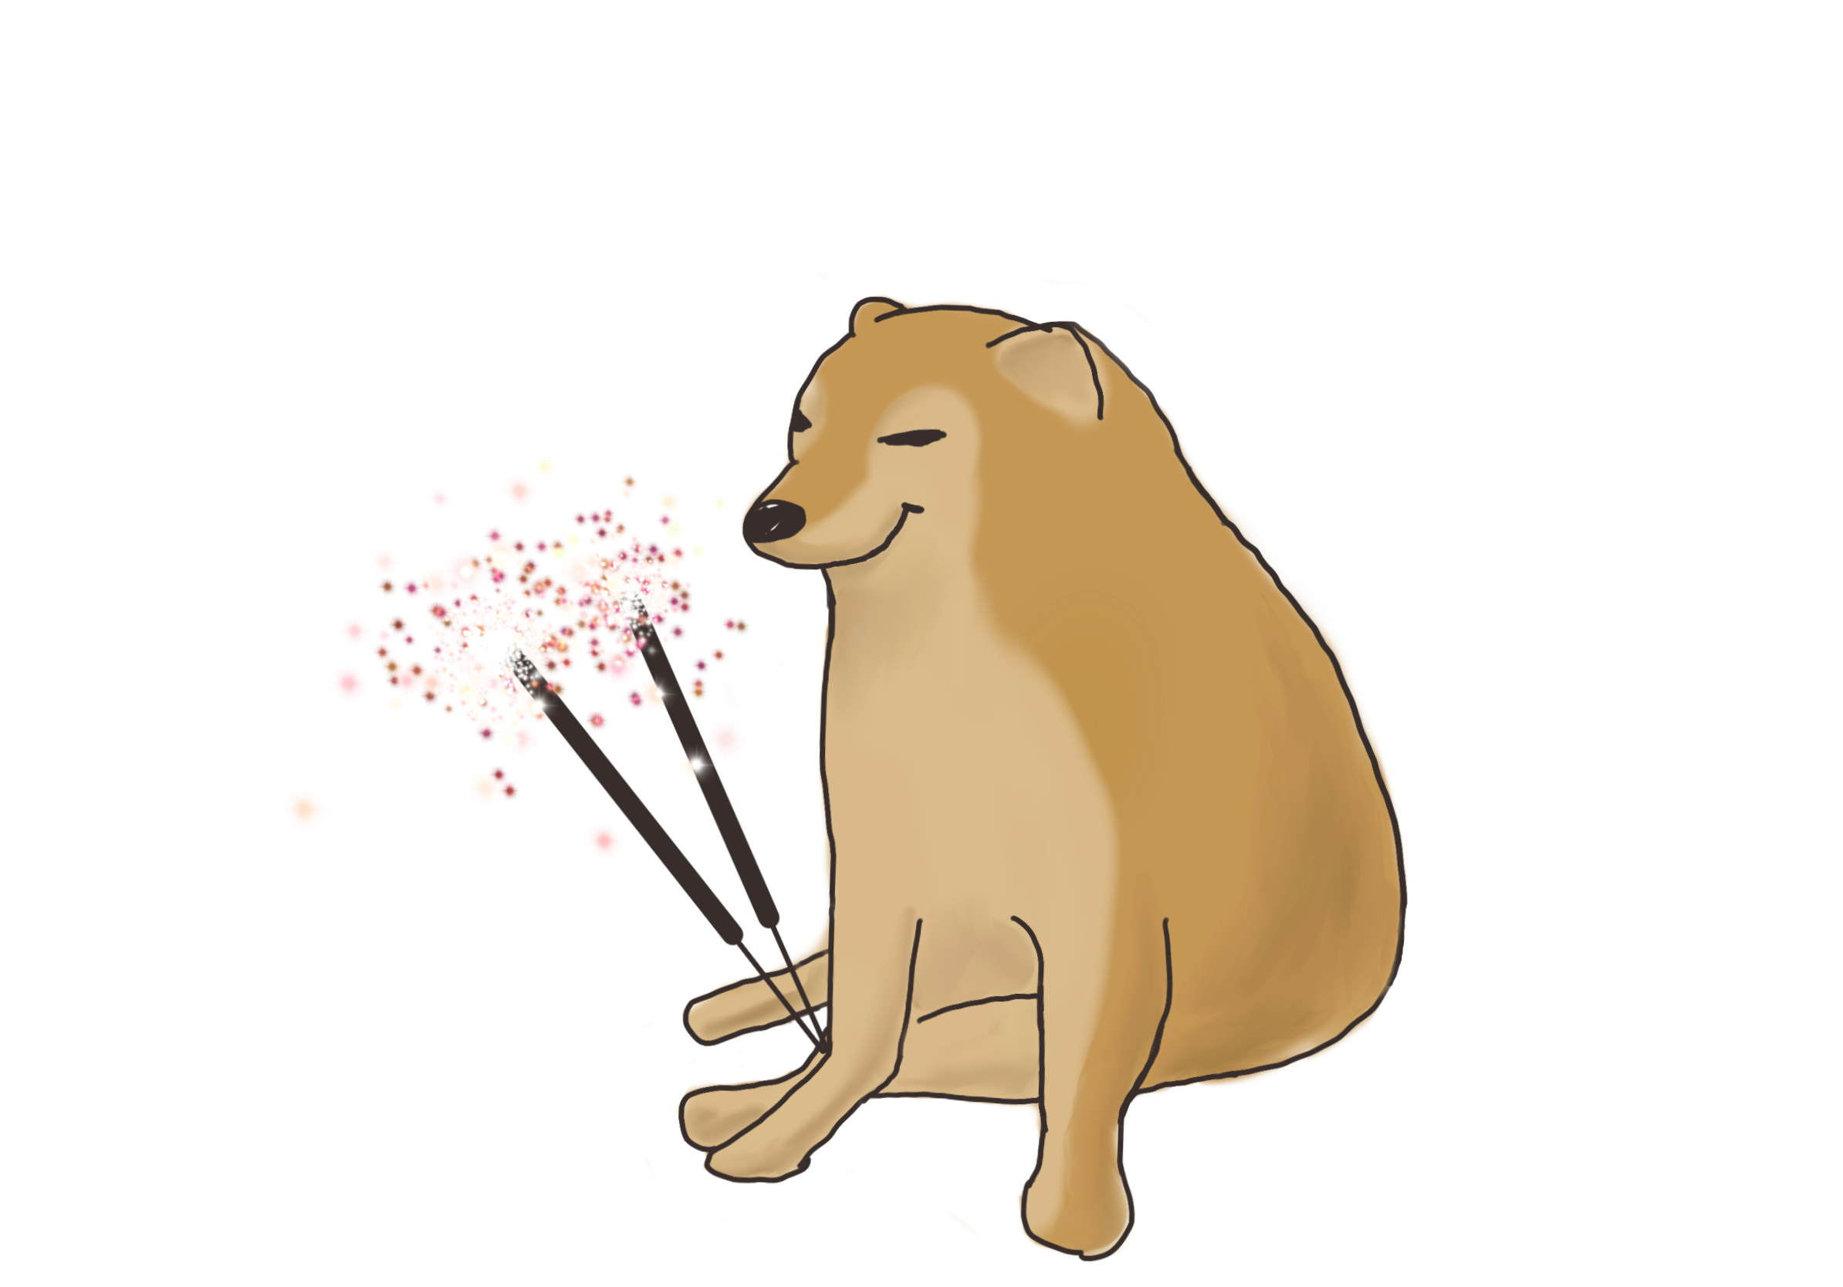
2023 python程式設計與互動式語言
期末成果簡報
組長：彭偉倫
組員：陳冠佑 王芯慈 何昊賢 陳妍彣

Slide 2
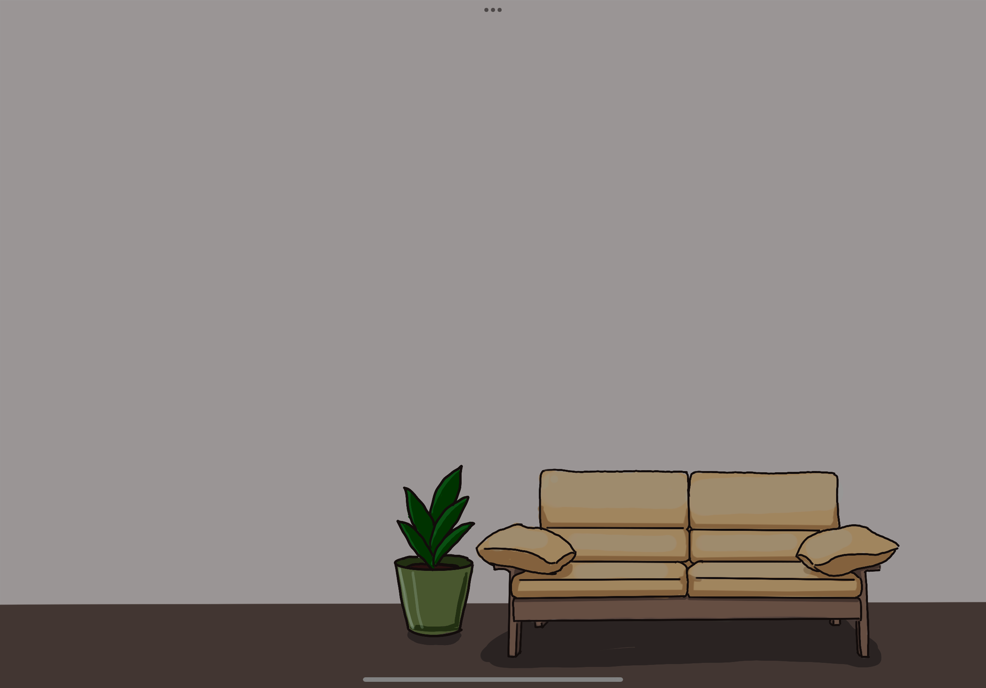
遊戲目標
射擊補充品
獲取分數
躲避障礙物
獲取分數
分數
滅火
火災
閃避
防災議題
主角
遊戲目標
血量與充能條
快速逃離
障礙物
時間
音效
遠離易燃物
遊戲解構
道具
滅火
遊戲解構
防災議題
躲避障礙

Slide 3
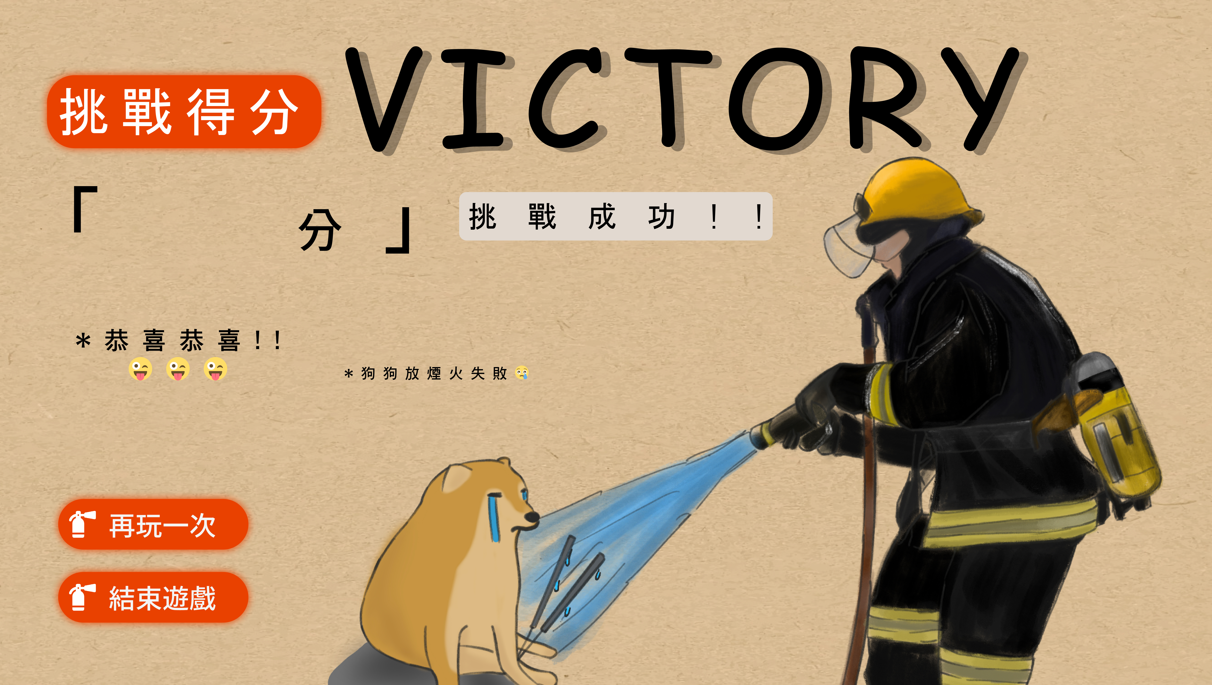
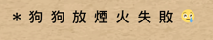
遊戲開發
遊戲主題____________
把真實________議題
解構成__________________________
把真實世界的_____________模擬成遊戲裏的______________
遊戲目標是使玩家____________________________
可以放大一點
你是救援王牌 Rescue-ACE

Slide 4
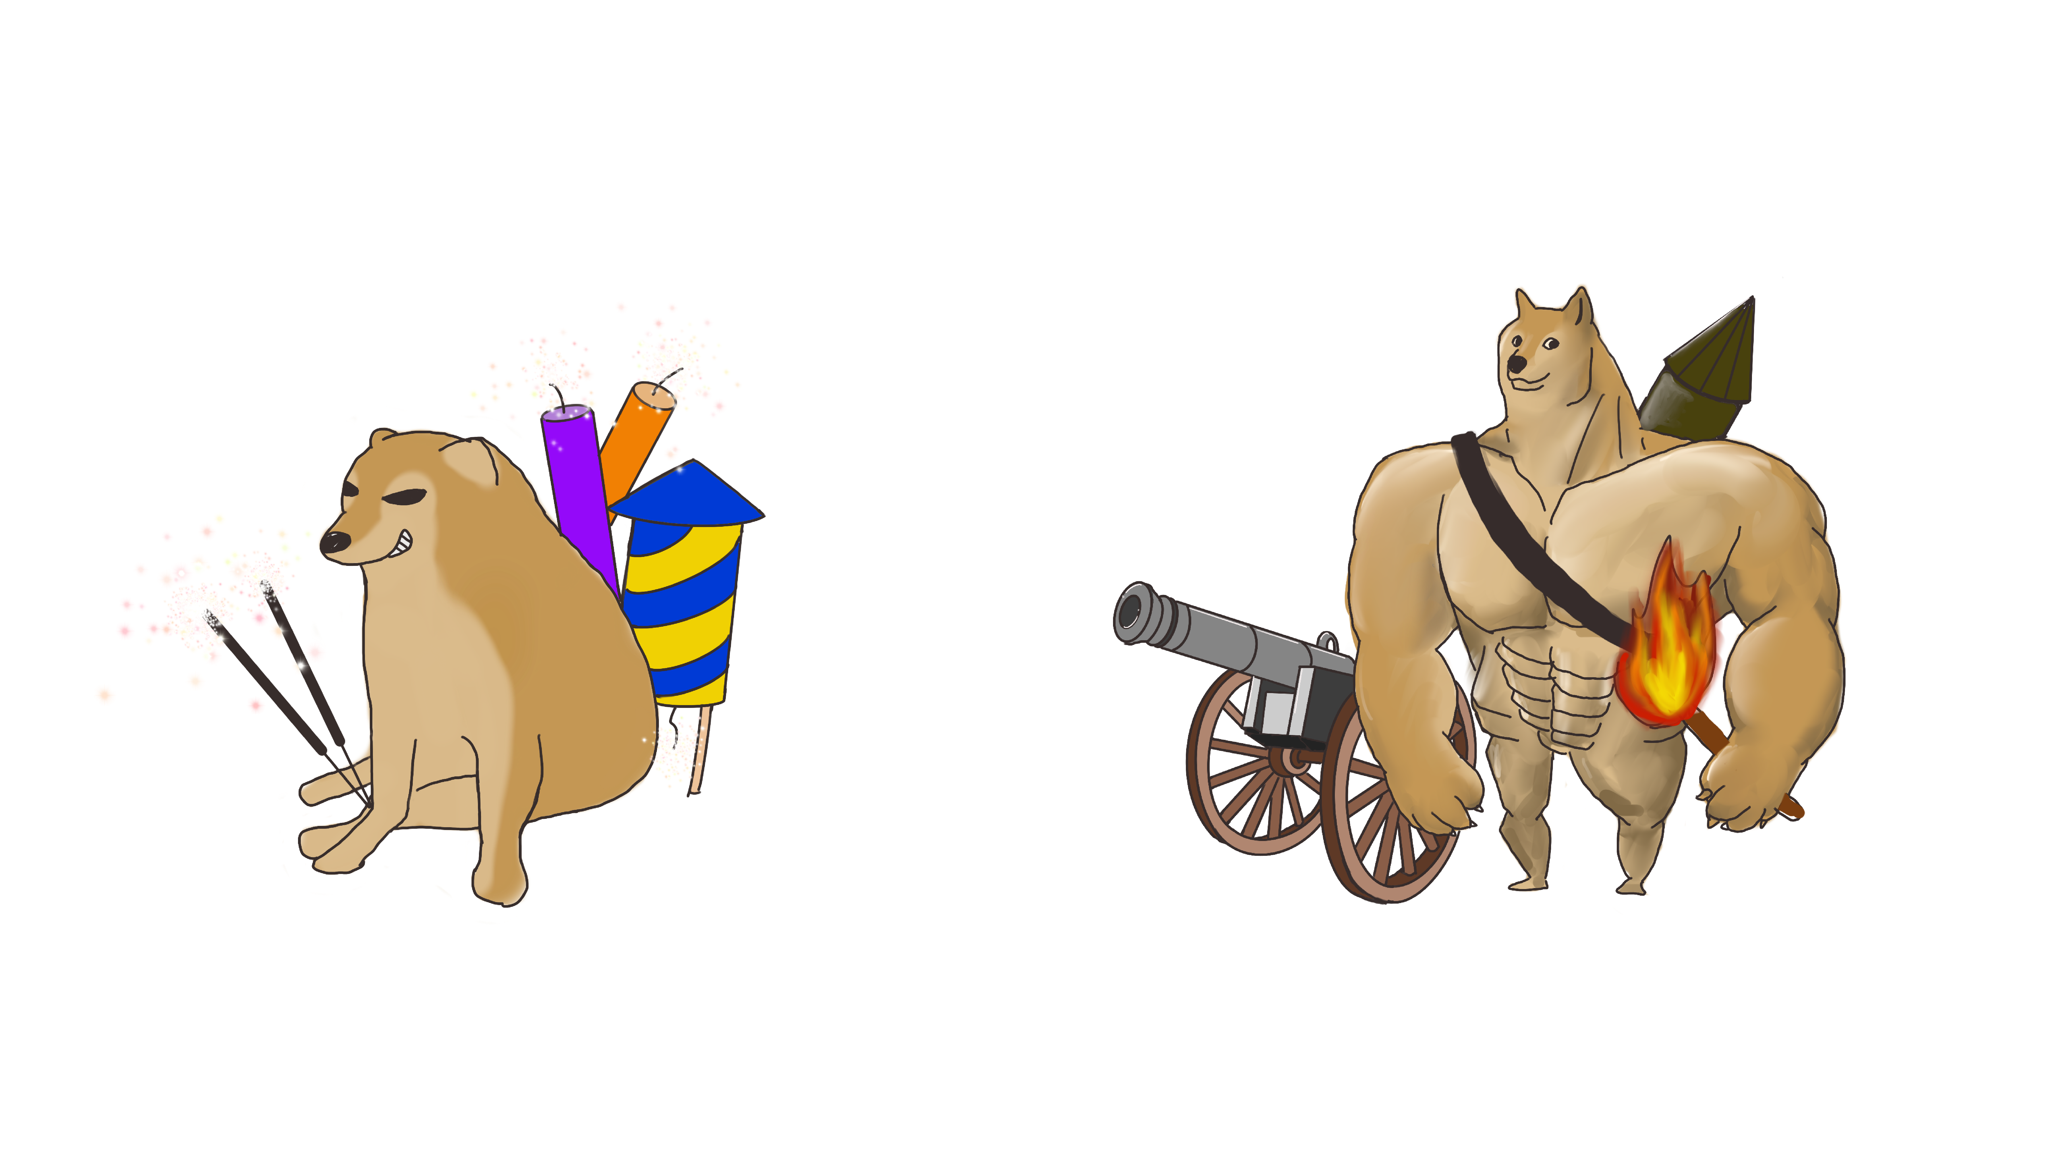


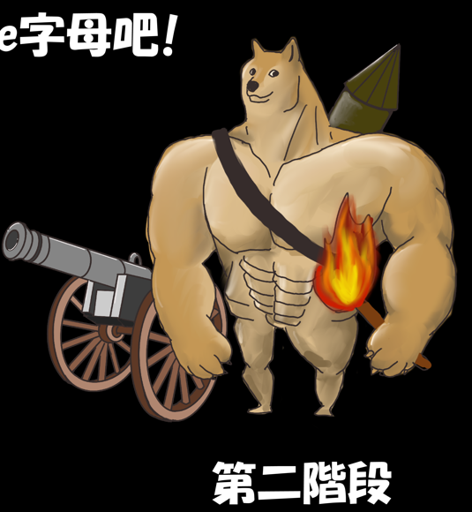
遊戲開發
去蒐集(放RACE圖片) 打倒大魔王吧!
UML
R.A.C.E是火災的疏散避難原則：
R（Rescue, Remove）：救人、移開居住者
A（Alarm）：按壓警鈴警示周邊的人，並通報消防機關
C（Contain）：關門阻擋火勢及濃煙竄入，待在相對安全的空間等待救援
E（Extinguish, Evacuate）：使用滅火器進行初期滅火，若無法撲滅，應趕快進行疏散。

Slide 5
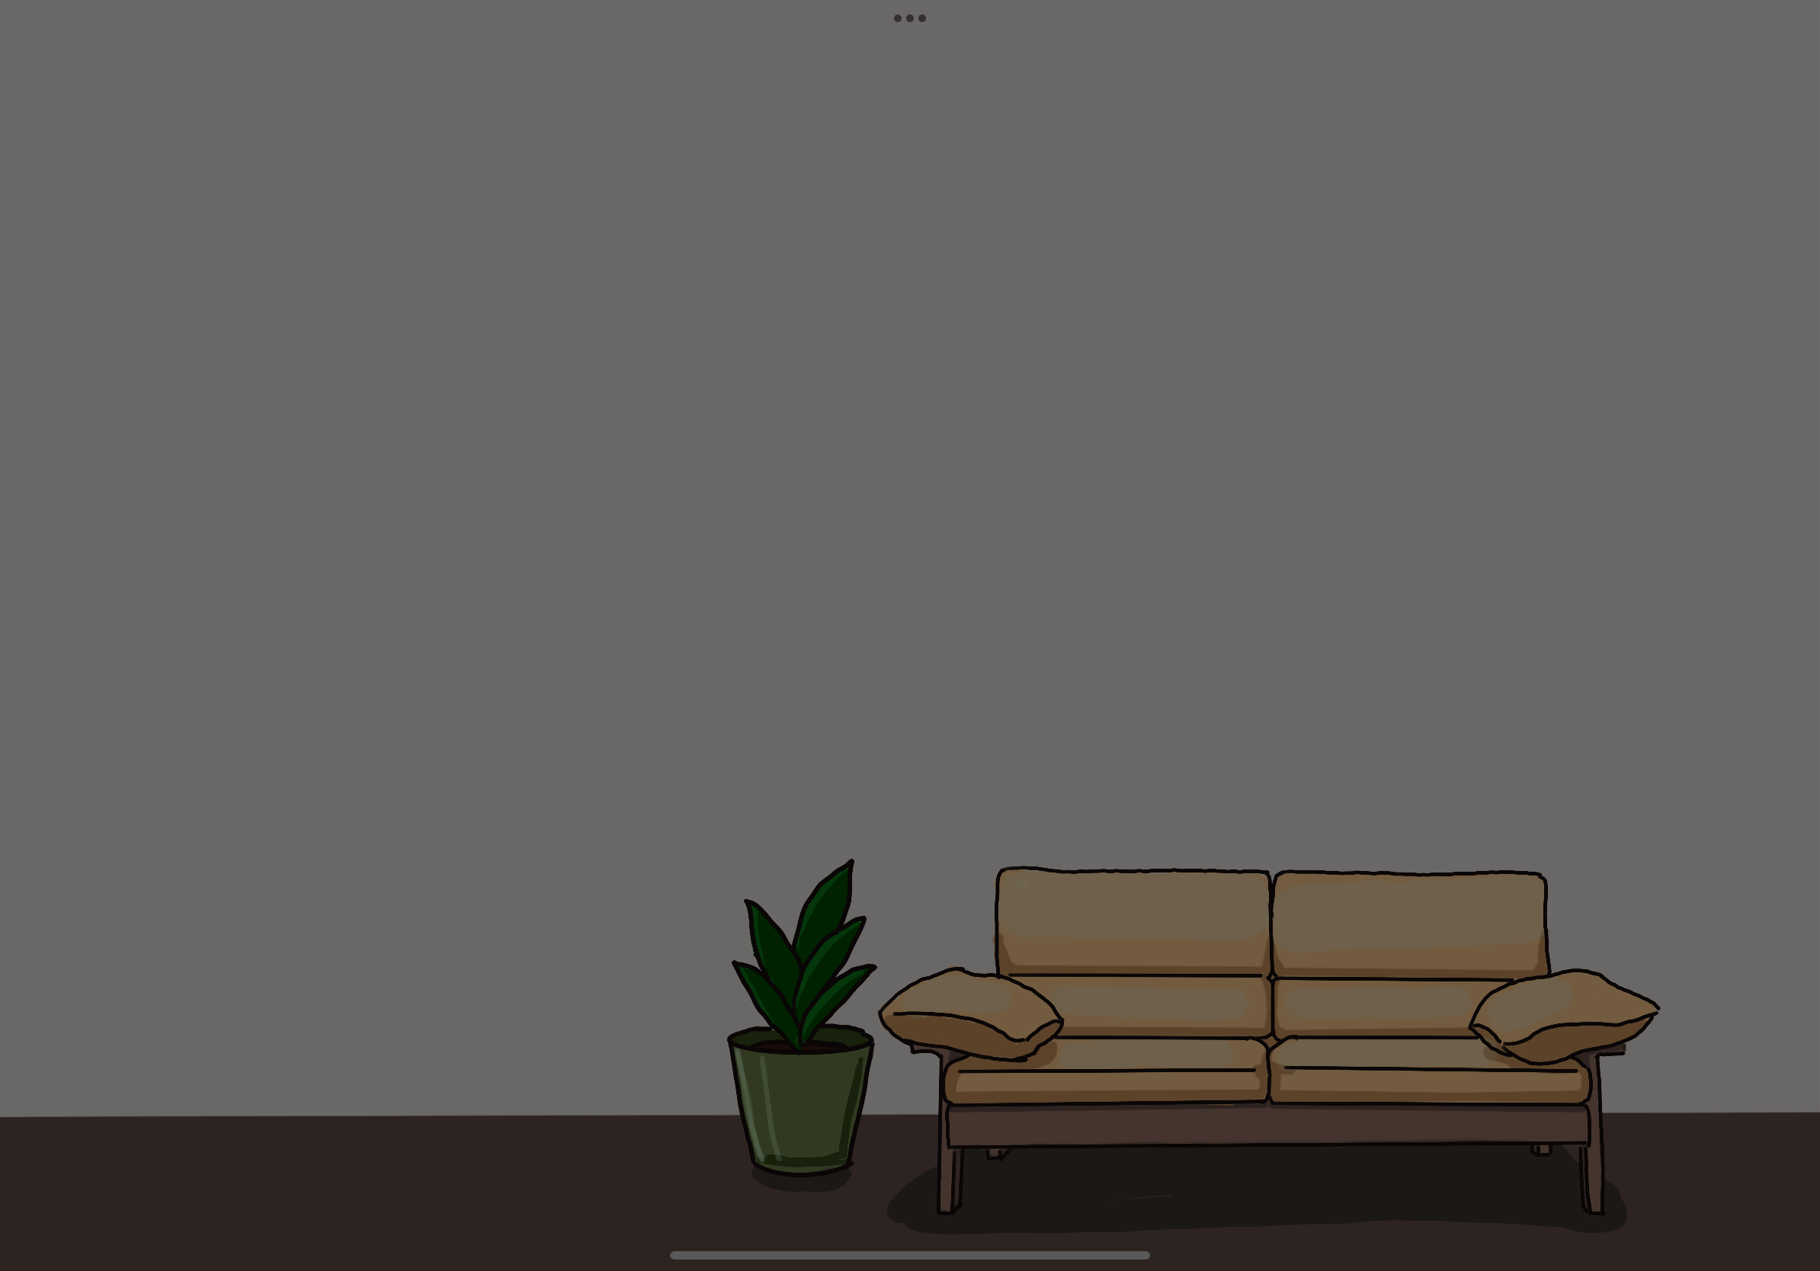
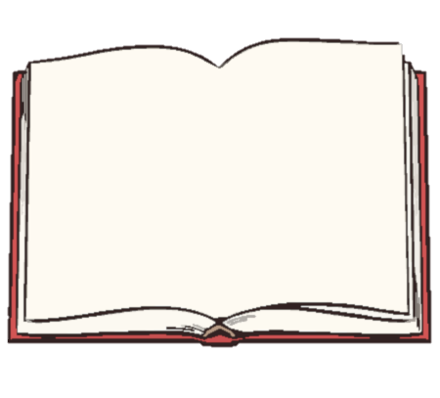

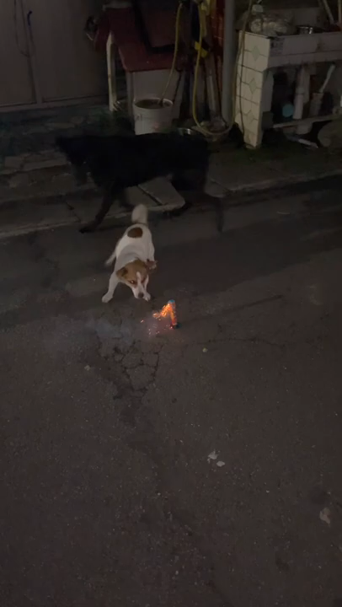
遊戲背景
在一個寧靜的小鎮裏住著一隻好奇心旺盛的小狗。有一天，小鎮上舉辦了一場熱鬧的節日慶典，人們紛紛聚集在街上放鞭炮，好奇心驅使下小狗做出了這樣的行為，但它卻不知為人類帶來重大危機...

Slide 6
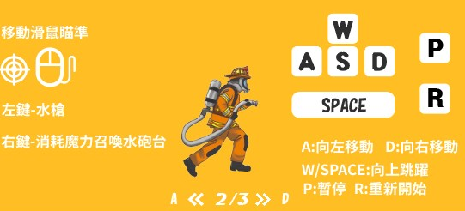
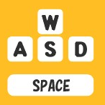
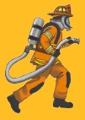
遊戲介紹
遊戲操作

Slide 7







遊戲介紹
射擊
躲避
取得
補血
大招充能
連射

Slide 8
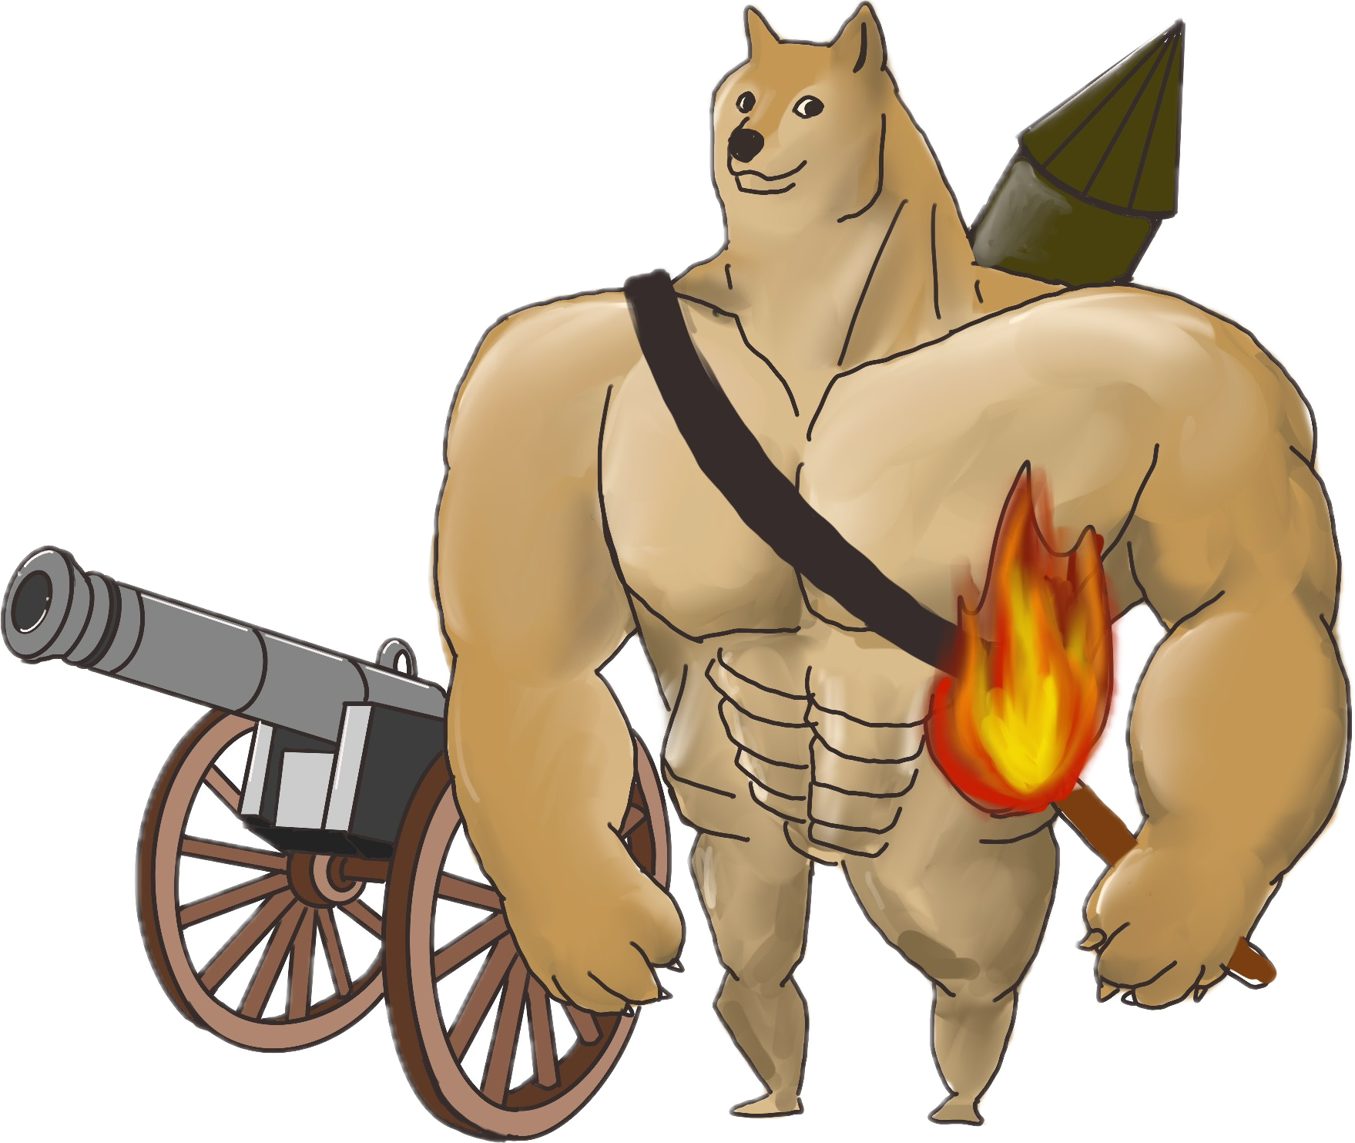
遊戲介紹
遊戲目標
射擊掉落物賺取分數，到達一定分數大魔王就會出現，只有打倒大魔王才能取得勝利
第一階
第二階

Slide 9
遊玩畫面

Slide 10
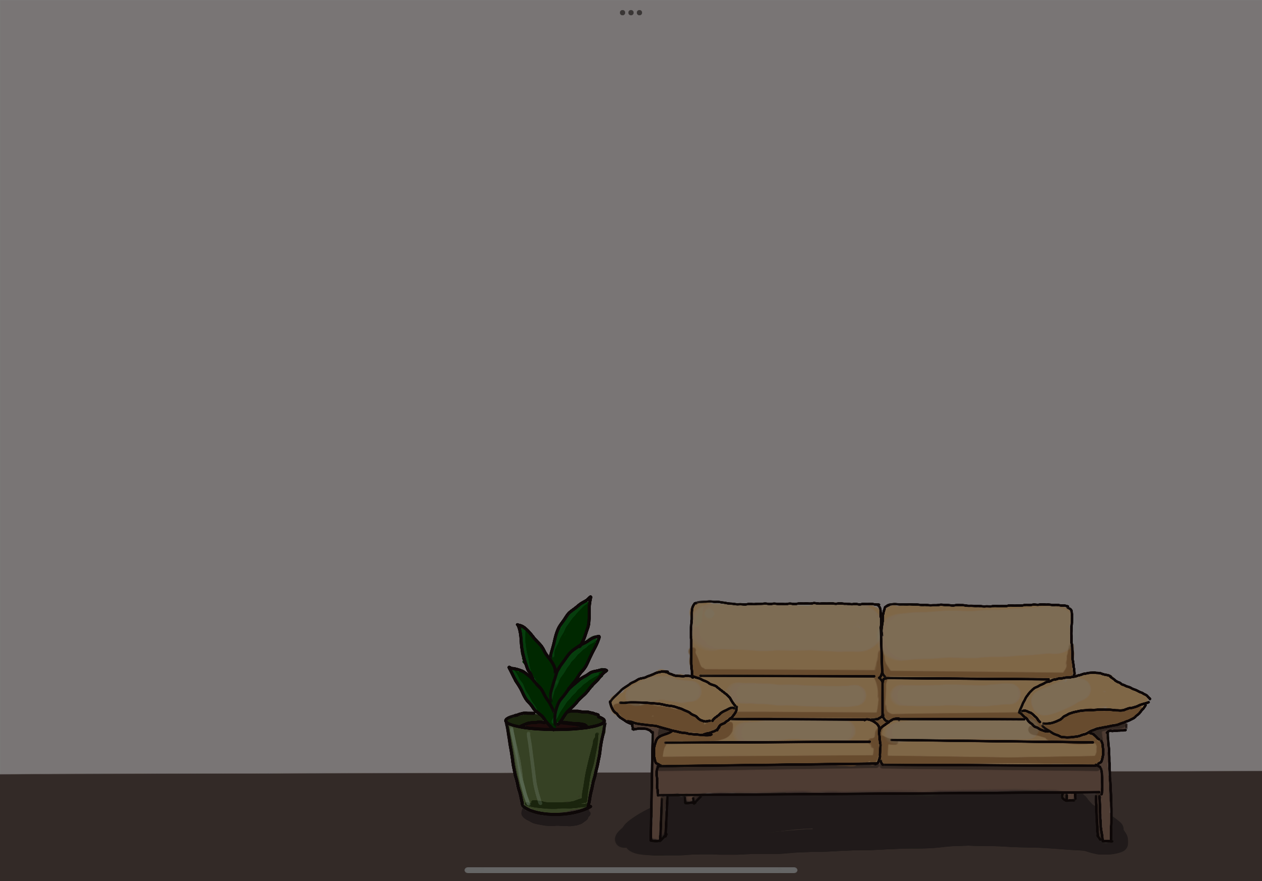
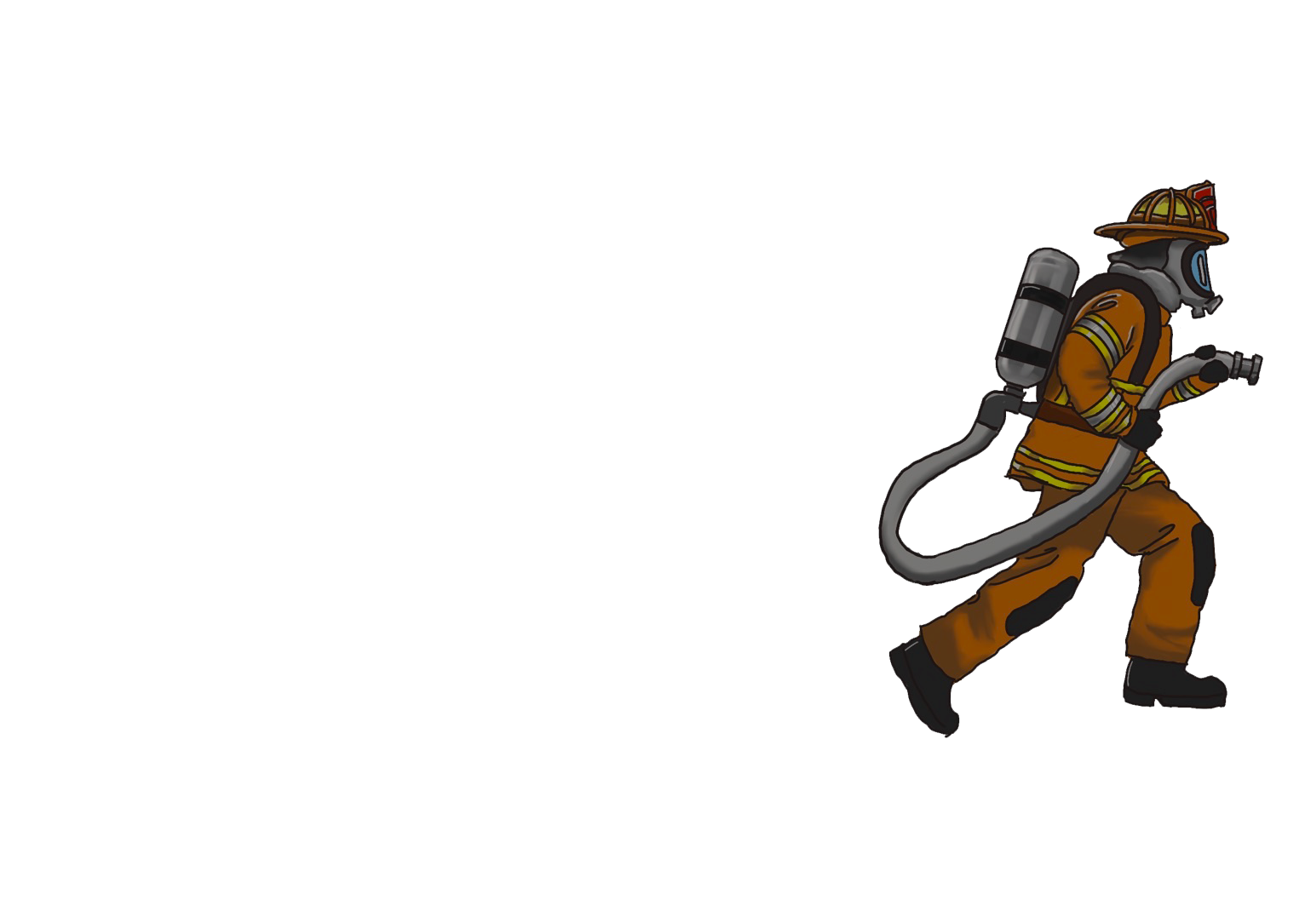
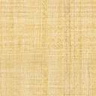
組員分工
組員名字 | 工作分配
彭偉倫 | 遊戲程式設計
陳冠佑 | 音效製作、海報設計
王芯慈 | 美術素材與畫面設計
何昊賢 | 剪報製作、影片剪輯
陳妍彣 | 美術素材與畫面設計

Slide 11
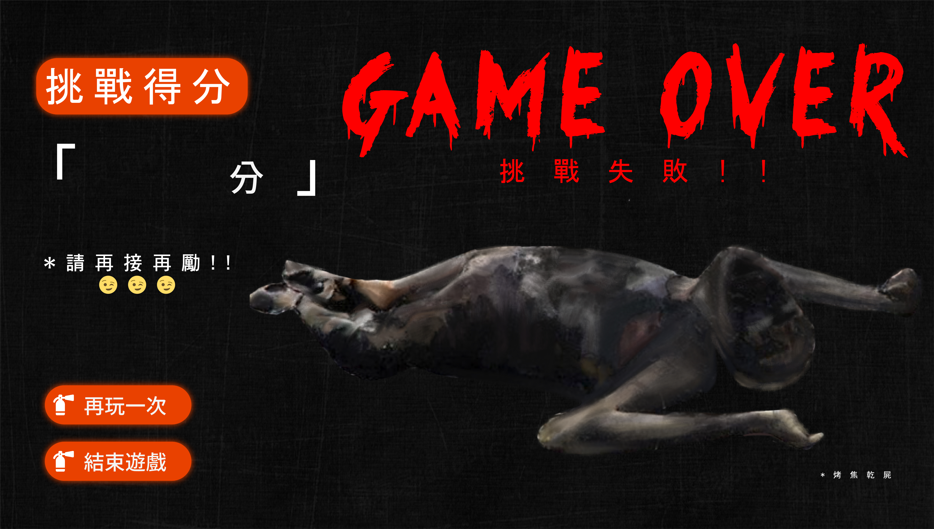
THE END

